Slide 1

Tugas Akhir Probabilitas dan Stokastik - 03
Muhammad Ilham Akbar
1706042970

Slide 2
Latar Belakang
Memodelkan pergerakan harga saham merupakan suatu hal yang sangat penting untuk menganalisis dan memprediksi harga saham sehingga membantu trader dalam membuat strategi.
Pemodelan tesebut dapat menggunakan prinsip stokastik.
Pada Pembahasan ini akan dibahas tentang perbandingan dan prediksi pergerakan saham antara dua perusahaan otomotif Jepang yaitu Mitsubishi dan Nissan

Slide 3
Data
Data yang digunakan adalah data saham Mitsubishi Motors Corporation dan Nissan Motor Co., Ltd. (tahun 2010 hingga 2019)
Currency dalam USD
Kedua data tersebut dibandingkan dan diprediksi pergeraknya mana yang lebih baik
Sumber data : https://finance.yahoo.com/

Slide 4
Metode
Metode yang digunakan untuk melakukan anilisis dan prediksi data adalah :
- Geometric Brownian Motion (GBM)
- Euler-Maruyama Approximation

Slide 5

Geometric Brownian Motion (GBM)
GBM merupakan suatu metode pemodelan yang sering digunakan untuk memodelkan harga saham
S → Stock Price
μ → Koefisien drift = merepresentasikan rata-rata pengembalian pada periode waktu tertentu
σ → Koefisien difusi = merepresentasikan standard deviasi dari beberapa pengembalian yang sama
Wt → brownian Motion = persamaan acak (random portion of the equation).

Slide 6
Geometric Brownian Motion (GBM)
Parameter yang digunakan untuk perhitungan :
# So : initial stock price
# mu : returns (drift coefficient)
# sigma : volatility (diffusion coefficient)
# W : brownian motion
# T : time period (periode waktu)
# N : number of increment

Slide 7

Euler-Maruyama Approximation
Metode Euler-Maruyama adalah suatu metode aproksimasi secara numerik. Hal ini dilakukan karena tidak semua persamaan diferensial stokastik itu memiliki solusi eksak, maka perlu dilakukanya aproksimasi dari persamaan diferensial stoakstik.
μ → Koefisien drift = merepresentasikan rata-rata pengembalian pada periode waktu tertentu
σ → Koefisien difusi = merepresentasikan standard deviasi dari beberapa pengembalian yang sama

Slide 8

HASIL DAN ANALISIS DATA
MITSUBISHI DAN NISSAN

Slide 9
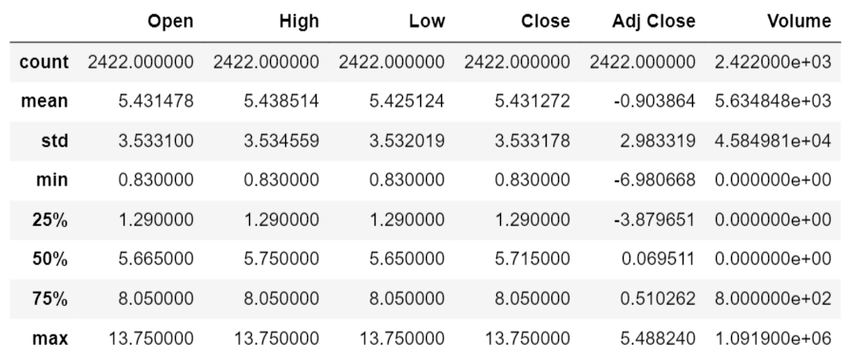
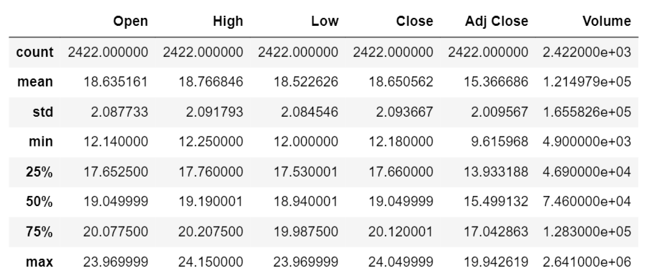
Perbandingan Data Saham Mitsubishi dengan Nissan
Mitsubishi
Nissan
Dari data hasil perhitungan diatas diketahui bahwa saham Nissan memiliki nilai yang lebih tinggi daripada Mitsubishi dari tahun 2010 hingga 2019

Slide 10

MITSUBISHI
Analisis Pergerakan Saham

Slide 11
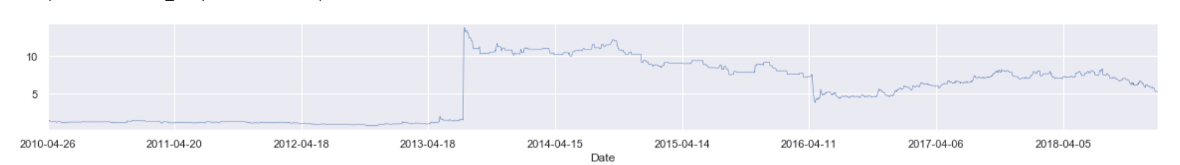
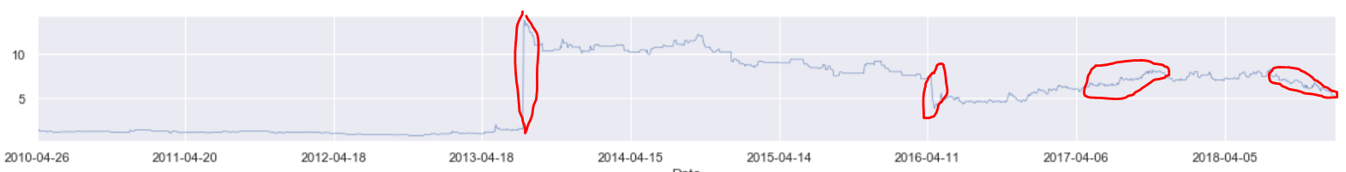
Mitsubishi Grafik Harga Saham Pada Bagian Close
Bagian yang diberi warna merah adalah bagian yang akan dianalisis

Slide 12
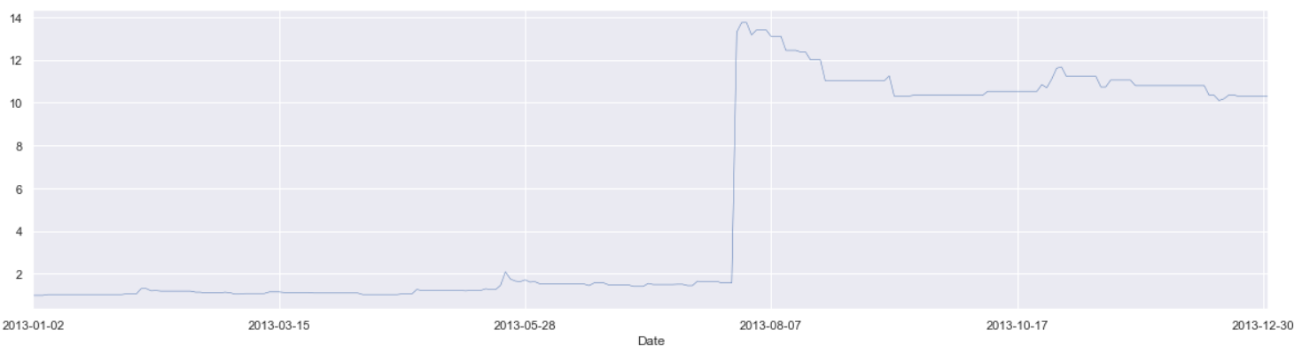
Analisis Grafik Harga Saham Mitsubishi
2013
Pada tahun 2013 pada bulan Juni hingga Juli, terjadi kenaikan harga saham yang cukup tinggi, hal tersebut karena pada saat itu, Mitsubishi resmi memperkenalkan New Outlander PHEV (Plug-in Hybrid Electric Vehicle), kendaraan yang ramah lingkungan dengan teknologi yang tinggi. Namun , mobil ini baru dipasarkan pada tahun 2019. Kemudian terjadi penurunan lagi dibeberapa bulan selanjutnya karena terjadinya krisis perdagangan di Jepang

Slide 13
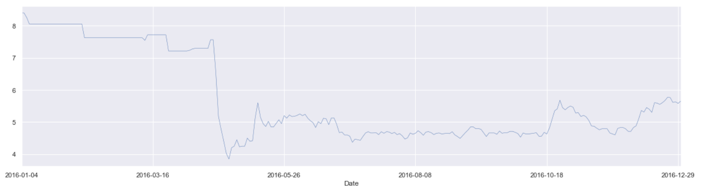
Analisis Grafik Harga Saham Mitsubishi
2016
Pada tahun 2016 terjadi penurunan saham yang sangat tinggi, sehingga terjadi akusisi 34% saham Mitsubishi oleh Nissan di tahun tersebut

Slide 14
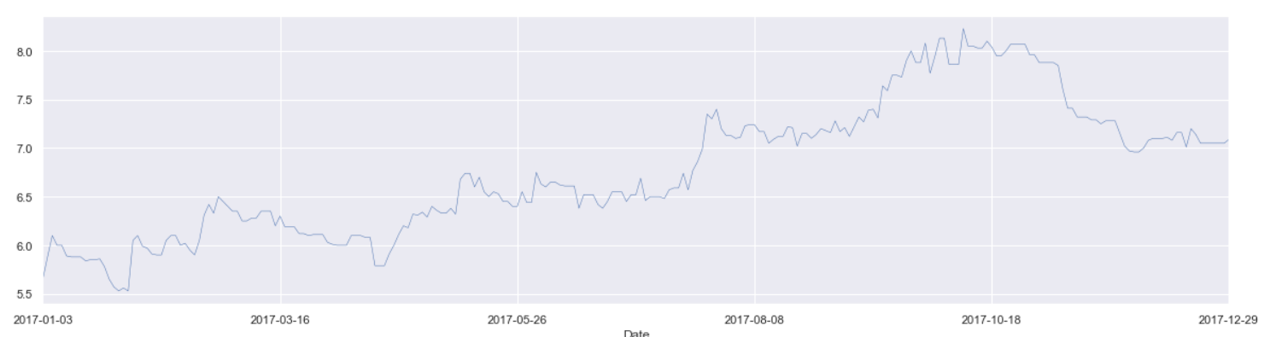
Analisis Grafik Harga Saham Mitsubishi
2017
Pada bulan Agustus 2017 hingga Oktober 2017 terjadi kecenderungan harga saham naik, hal ini karena diluncurkannya mobil Low MPV Xpander

Slide 15
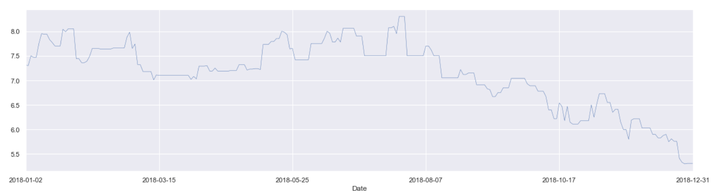
Analisis Grafik Harga Saham Mitsubishi
2018
Pada akhir tahun 2018, terjadi kecenderungan bahwa harga saham menurun, hal tersebut terjadi karena ditangkapnya Carlos Ghosn yang merupakan kepala aliansi Renault-Nissan-Mitsubishi

Slide 16
NISSAN
Analisis Pergerakan Saham

Slide 17
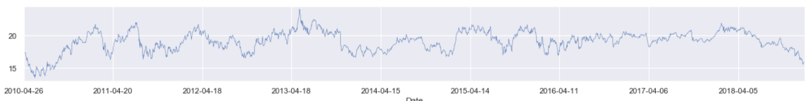
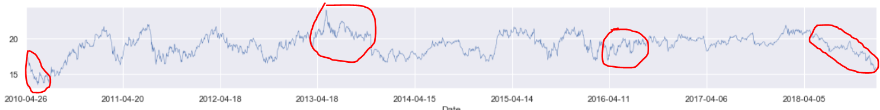
Nissan Grafik Harga Saham Pada Bagian Close
Bagian yang diberi warna merah adalah bagian yang akan dianalisis

Slide 18
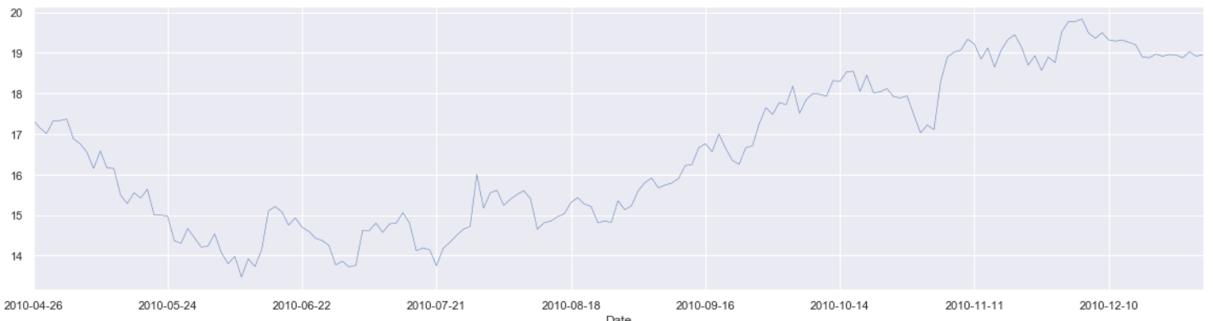
Analisis Grafik Harga Saham Nissan
2010
Pada tahun 2010 awal, saham Nissan cenderung turun, karena pada saat itu Nissan merencanakan akan memindahkan kantor utama mereka ke Yokohama, Kanagawa.

Slide 19
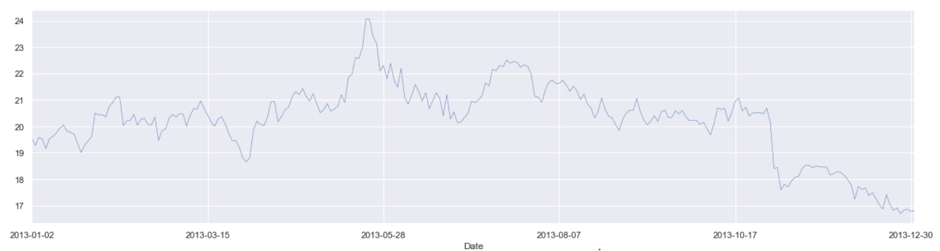
Analisis Grafik Harga Saham Nissan
2013
Pada tahun 2013 pertengahan hingga 2013 akhir, terjadi penurunan harga saham Nissan, hal tersebut karena terjadinya krisis perdaganan di Jepang.

Slide 20
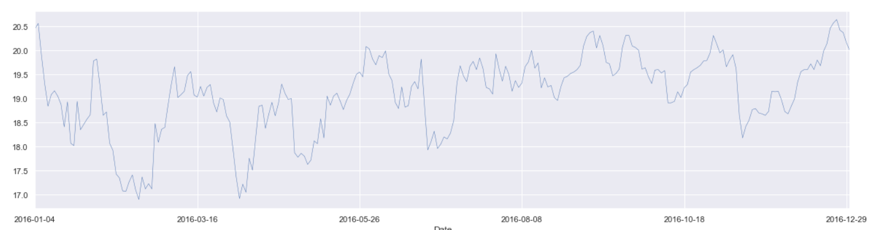
Analisis Grafik Harga Saham Nissan
2016
Pada tahun 2016 ini, Nissan melakukan pembelian saham Mitsubishi sebesar 34%, sehingga saham Nissan naik turun pada waktu terebut.

Slide 21
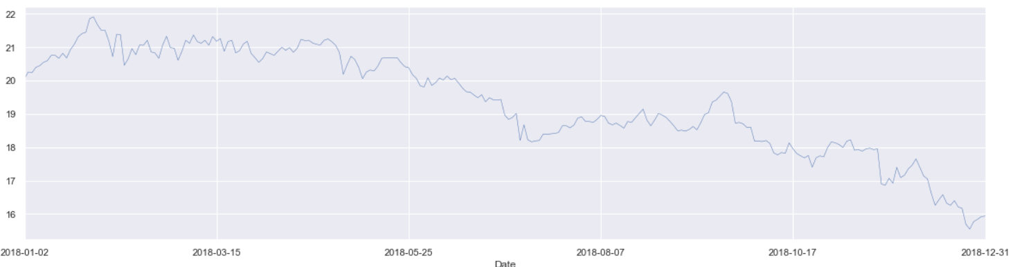
Analisis Grafik Harga Saham Nissan
2018
Pada tahun 2018 pertengahan hingga 2018 akhir, Nissan mengalami penuruan saham, karena ditangkapnya Carlos Ghosn yang merupakan kepala aliansi Renault-Nissan-Mitsubishi.

Slide 22

GBM (Geometric Brownian Motion )

Slide 23
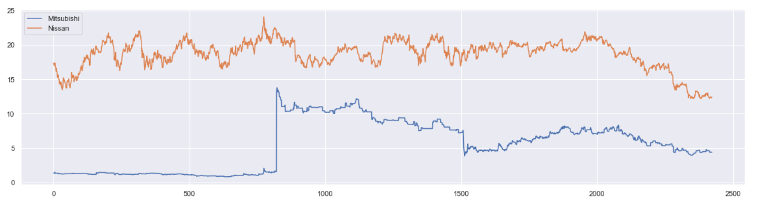
Perbandingan Pergerakan Saham Actual
Mitsubishi dengan Nissan
GBM yang dibandingan pada analisis ini adalah harga saham ketika Close.
Berdasarkan grafik diatas, pergerakan saham actual Nissan lebih baik daripada Mitsubishi
Grafik diatas merupakan grafik actualnya.

Slide 24
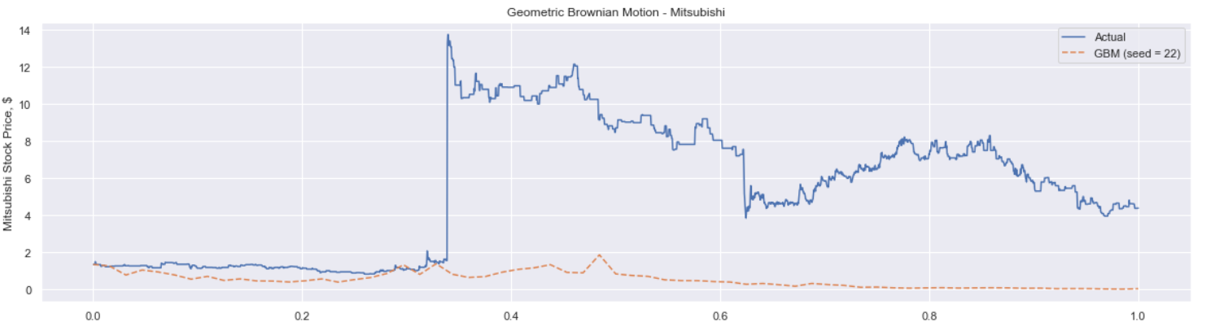
Mitsubishi
Seed 22
Pada Grafik diatas diketahui bahwa pemberian seed dengan nilai 22, tidak dapat memprediksi pergerakan saham.

Slide 25
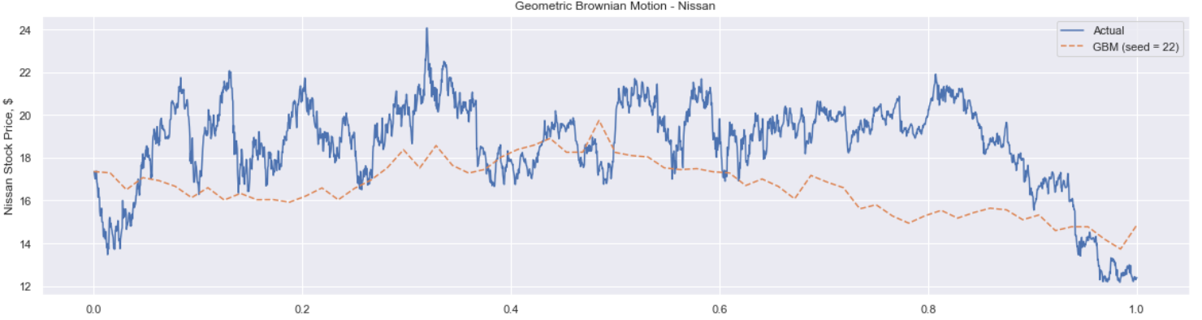
Nissan
Seed 22
Pada Grafik diatas diketahui bahwa pemberian seed dengan nilai 22, sedikit merepresentasikan pergerakan saham

Slide 26
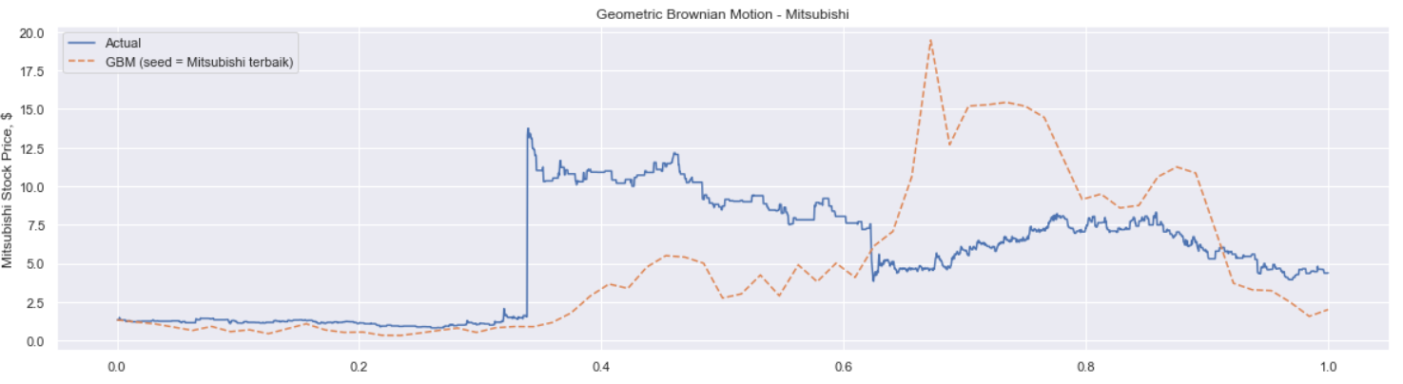
Mitsubishi
Best Seed
Best seed ini merepresentasikan selisih yang terkecil/terbaik antara actual pergerakan saham dengan prediksi pergerakan saham. Pada gambar diatas dapat diketahui bahwa best seed dapat merepresentasikan pergerakan actual saham dengan baik, meskipun kurang tepat pada sisi waktunya. (waktu pada sumbu x)

Slide 27
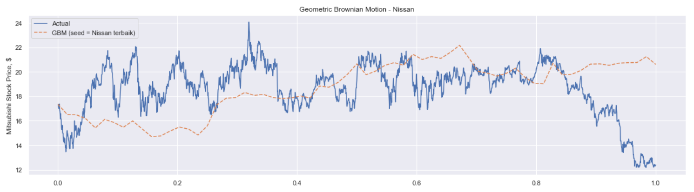
Nissan
Best Seed
Best seed ini merepresentasikan selisih yang terkecil/terbaik antara actual pergerakan saham dengan prediksi pergerakan saham. Pada gambar diatas dapat diketahui bahwa best seed dapat mereprentasikan pergerakan actual saham dengan baik.

Slide 28
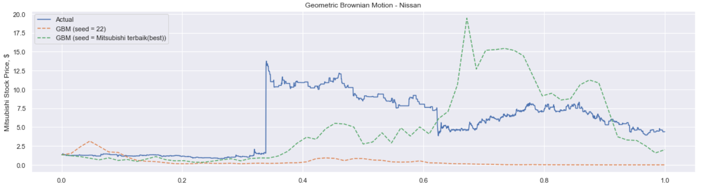
Perbandingan Actual, Best Seed, Seed = 22 Mitsubishi
Dapat dilihat pada gambar diatas bahwa grafik GBM best seed lebih merepresentasikan pergerakan actual saham dari pada grafik dengan GBM 22

Slide 29
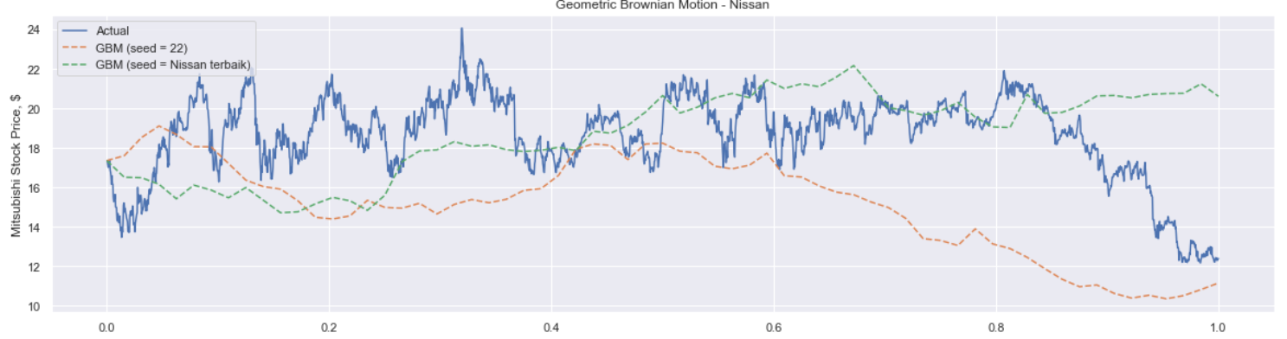
Perbandingan Acual, Best Seed, Seed = 22 Nissan
Dapat dilihat pada gambar diatas bahwa grafik GBM best seed lebih merepresentasikan pergerakan actual saham dari pada grafik dengan GBM 22

Slide 30
Euler-Maruyama Model
Aproksimasi hasil GBM

Slide 31
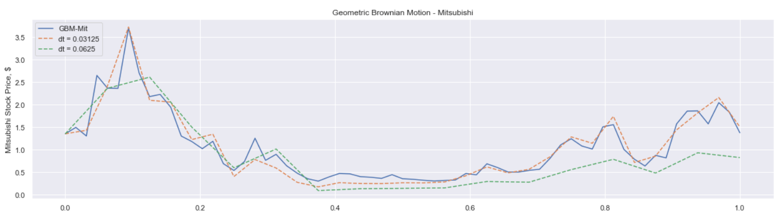
Euler-Maruyama Model
Mitsubishi
Grafik Euler maruyama diatas direpresentasikan oleh grafik putus-putus dengan warna hijau dan kuning. Kedua grafik terebut merupakan nilai aproksimasi dari nilai grafik dengan seed yang telah ditentukan, karena grafik berdasarkan nilai seed yang telah ditentukan tersebut tidak memberikan solusi eksak atau tepat, sehingga memungkinakan untuk memberikan hasil yang lain. Nilai ssed yang diberikan untuk simulasi ini adalah 5.

Slide 32
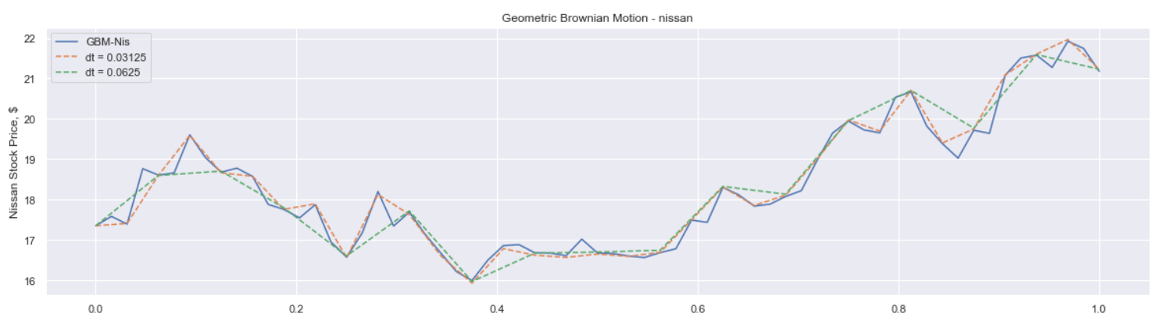
Euler-Maruyama Model
Nissan
Grafik Euler maruyama diatas direpresentasikan oleh grafik putus-putus dengan warna hijau dan kuning. Kedua grafik terebut merupakan nilai aproksimasi dari nilai grafik dengan seed yang telah ditentukan, karena grafik berdasarkan nilai seed yang telah ditetukan tersebut tidak memberikan solusi eksak atau tepat, sehingga memungkinakan untuk memberikan hasil yang lain. Nilai ssed yang diberikan untuk simulasi ini adalah 5.

Slide 33

KESIMPULAN

Slide 34

Dari Data yang telah diperoleh diketahui bahwa Saham Nissan memiliki nilai yang lebih tinggi dan lebih baik daripada Mitsubishi.
Untuk melakukan analisis dan prediksi pergerakan saham dalam waktu tertentu, dapat menggunakan menggunakan metode Geometri Brownian Motion dan menggunakan aproksimasi Euler-Maruyama. Hal tersebut karena kedua metode tersebut dapat melakukan simulasi pergerakan saham
Melakukan simulasi dan prediksi terhadap pergerakan saham Mitsubishi lebih sulit daripada Nissan, karena pegerakan saham Mitsubishi tidak sebaik Nissan.
Apabila nilai saham turun maka grafik seed dengan nilai tertentu juga akan turun begitu juga sebaliknya, sehingga mengikuti pola pergerakan saham actualnya. Namun, ada banyak nilai seed yang prediksinya kurang tepat, sehingga dicarilah best seed yang dapat lebih merepresentasikan pergerakan sahamnya.
Naik turunnya saham dapat terjadi jika ada suatu hal yang mempengaruhi performa perusahaan tersebut.

Slide 35
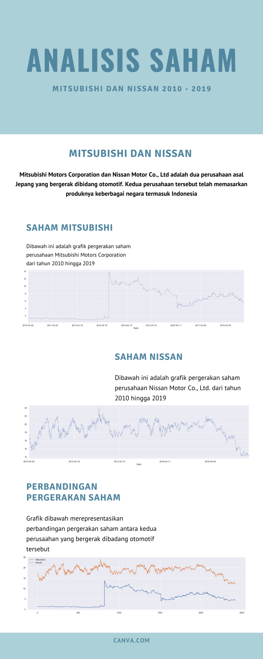
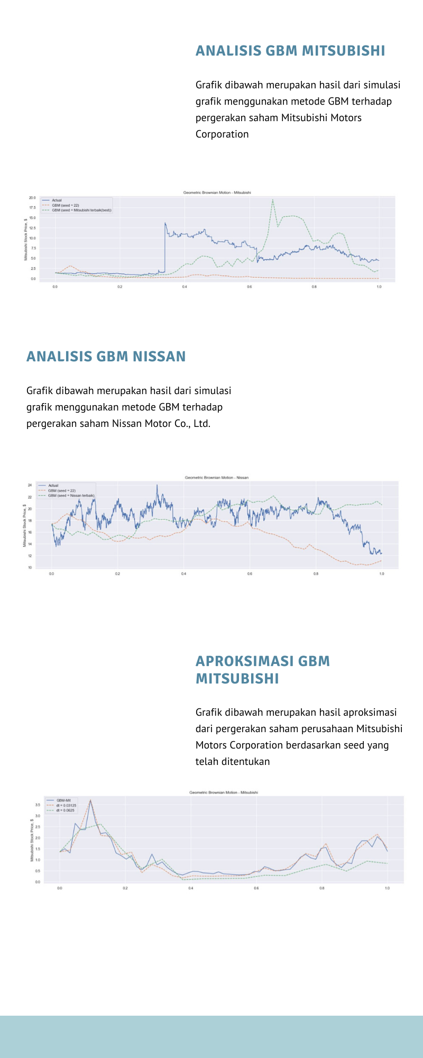
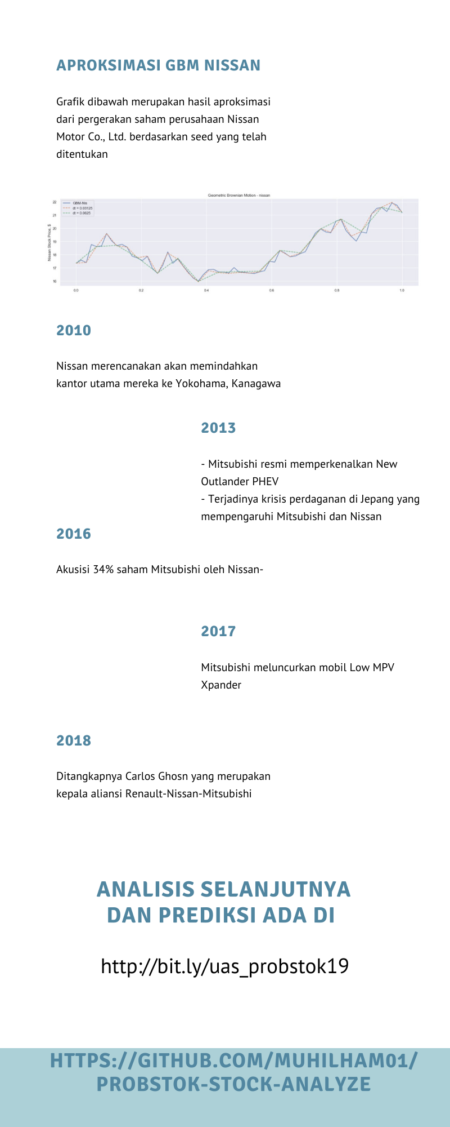
INFOGRAFIS

Slide 36

REFERENSI BERITA
https://internasional.kontan.co.id/news/saham-mitsubishi-ufj-dan-mizuho-tembus-rekor
https://www.bbc.com/indonesia/majalah-46271191
https://carusermagz.com/nissan-kuasai-saham-mitsubishi/
https://tirto.id/indonesia-jadi-pasar-penting-mitsubishi-di-dunia-eeu7
https://www.pikiran-rakyat.com/otomotif/pr-01315074/mitsubishi-motors-hadirkan-dua-model-mobil-masa-depan
http://www.modifikasi.com/showthread.php/656532-Terus-Alami-Kerugian-PT-Indomobil-Cabut-Saham-Di-Nissan-Indonesia
https://www.mobil123.com/berita/nissan-indonesia-rugi-terus-indomobil-lepas-saham-kepemilikan/52822
https://oto.detik.com/response/d-2186421/saham-nissan-naik-gara-gara-nismo-gt-r
https://www.beritasatu.com/mobil/148516-saham-nissan-anjlok-104.html
https://www.wikiwand.com/ms/Nissan
https://tirto.id/bisakah-mitsubishi-berbalik-menolong-nissan-dhrV
https://www.kaggle.com/kratisaxena/lstm-gru-models-for-stock-movement-analysis#LSTM-Model-for-Prediction-of-movement-of-stocks

Slide 37
Link Upload
Github :
https://github.com/muhilham01/PROBSTOK-STOCK-ANALYZE ATAU
http://bit.ly/uas_probstok19
Social Media :
https://web.facebook.com/muhammadilham.akbar.583

